Slide 1

Equipe ES
Notes:
Retirada ideia de: https://renatobs.com/2010/02/04/exemplo-apresentacao-projeto-de-software/
Icones: https://www.iconfinder.com/iconsets/kameleon-free-pack-rounded

Slide 2
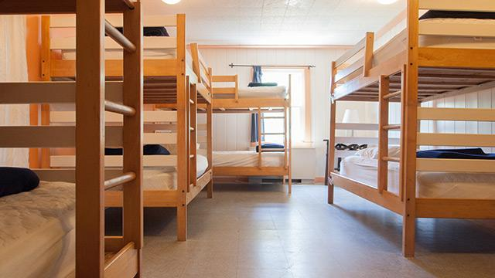
TEMA DO PROJETO
Hostel ou Albergue é um meio de hospedagem alternativo com preços mais acessíveis que os hotéis, os hostels tem como principal objetivo oferecer um intercâmbio cultural entre pessoas do mundo inteiro.

Slide 3
STAKEHOLDERS
Mauricio Souza - Cliente =]
Renata Teles Moreira - Cliente =]
Breno Oliveira - Dev. BackEnd
Caio Donizetti - Dev. BackEnd
Felipe Custódio - Dev. FrontEnd
Filippo Ippolito - DBA
Guilherme Haddad - PO
Júlio César - Dev. FrontEnd
Pedro Ivo - Dev. FrontEnd

Slide 4
BENEFÍCIOS ESPERADOS
Centralização de informações
Acesso Web
Segurança
Redução de erros
Acompanhamento on-line das informações

Slide 5
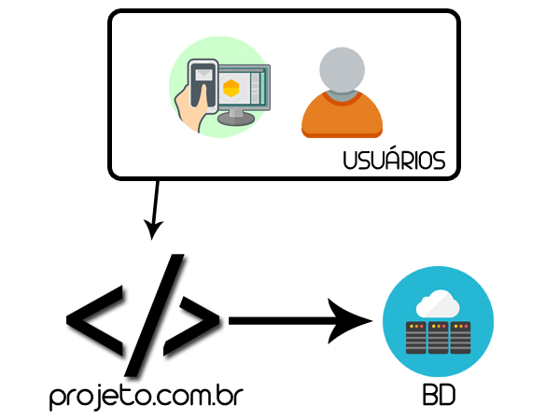
PROPOSTA DO SISTEMA

Slide 6
REQ. FUNCIONAIS
REQ. NÃO-FUNCIONAIS
RF01: Cadastro de quartos
RF02: Cadastro de camas
RF03: Cadastro de usuários
RF04: Cadastro de hóspedes
RF05: Tempo de estadia
RF06: Controle de custo de hospedagem
RF07: Alteração de nível de acesso
RNF01: BD: MySQL
RNF02: Framework JS: Angular
RNF03: Linguagem Web: CSS, HTML e JS
RNF04: Servidor Web: NodeJS
RNF05: Domínio web
RNF06: É necessário internet para acesso

Slide 7



ATORES
CLIENTE
RECEPCIONISTA
GERENTE

Slide 8
LIMITES DO PRODUTO
O MySpot não fará vendas parceladas.
O MySpot não fará o controle de recebimento por cartão, sendo possível pagar somente em dinheiro.
O MySpot não fará a emissão de NF.

Slide 9



CONFIGURAÇÃO DO AMBIENTE
ACESSO A INTERNET.
APLICAÇÃO PODERÁ SER UTILIZADA EM QUALQUER NAVEGADOR E SEM RESTRIÇÃO A TIPO DE DISPOSITIVO

Slide 10
TELAS

Slide 11
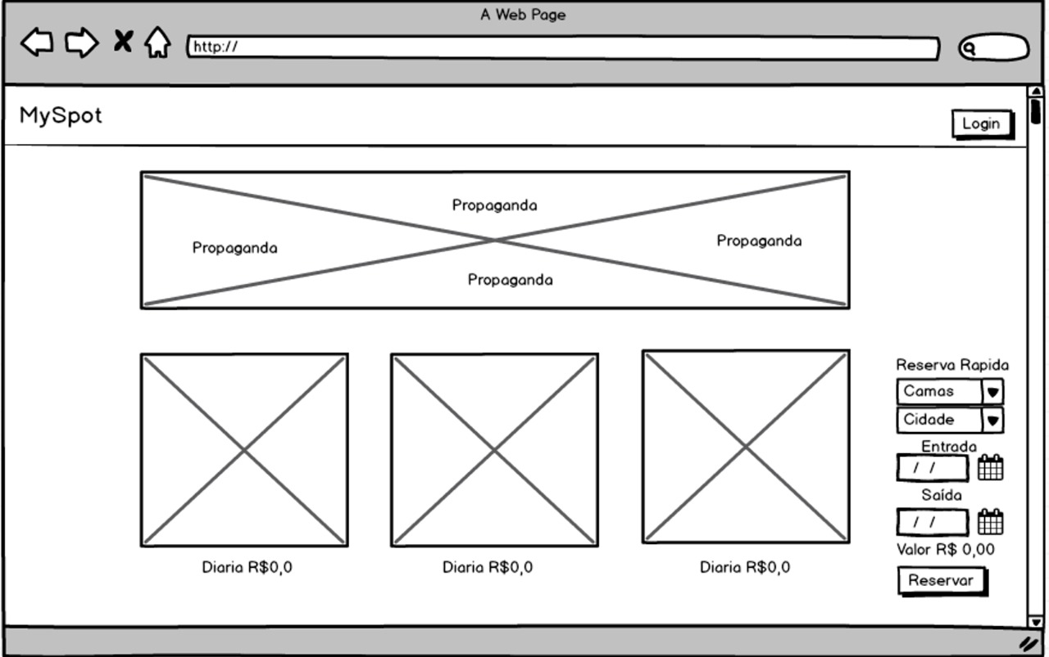
HOME

Slide 12
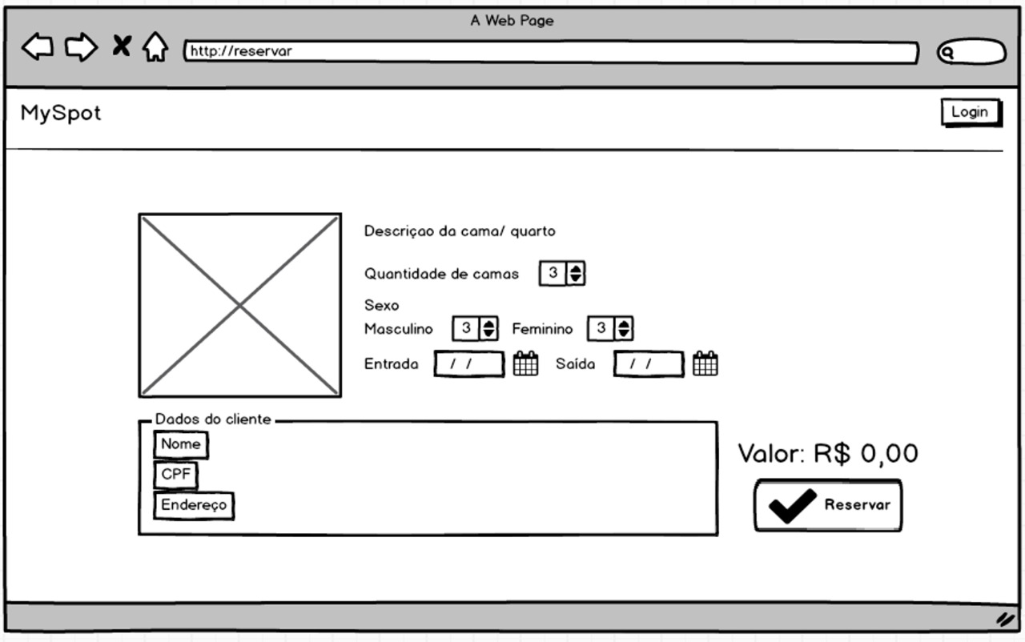
RESERVAR

Slide 13
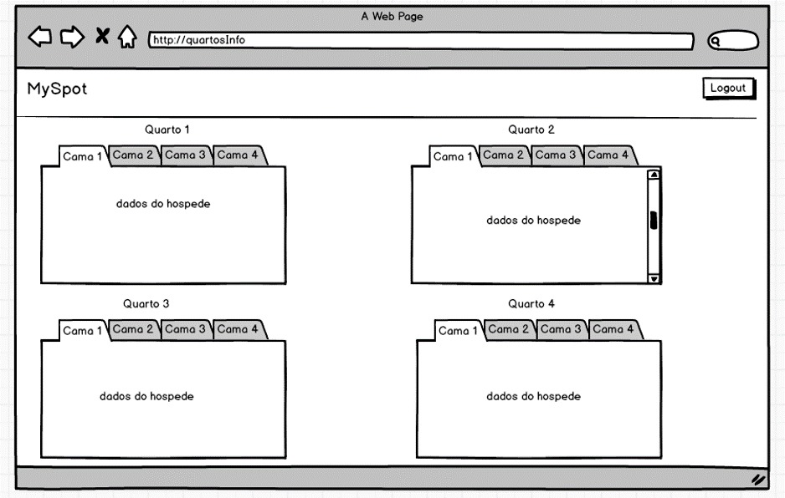
INFORMAÇÕES DOS QUARTOS

